Slide 2
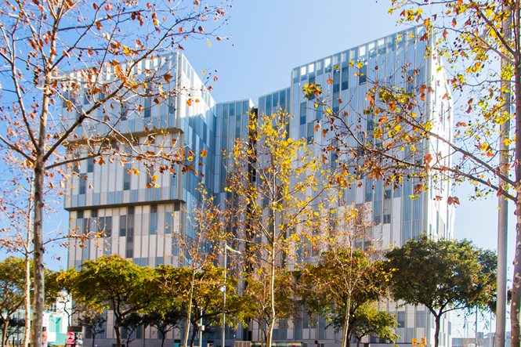
FORMACIÓ PLA D’AUTOPROTECCIÓ I SIMULACRE D’EMERGÈNCIA 2018
Campus Diagonal-Besòs

Slide 3
ÍNDEX
¿Què es un Pla d’Autoprotecció (PAU)?
Riscos de l’activitat
Mesures de prevenció d’emergències
Classificació de les emergències
Equips d’emergència
Detecció de l’emergència i actuació
Consignes generals
Primers auxilis
Recorreguts d’evacuació i punt de trobada
Zones de confinament
Ús d’extintors
Simulacres

Slide 4
1. ¿QUÈ ÉS UN Pla D’AUTOPROTECCIÓ (PAU)?
¿En què consisteix? ¿Quina finalitat té?

Slide 5
1. ¿QUÈ ÉS UN PLA D’AUTOPROTECCIÓ?
Conceptes bàsics
Document legal, executiu i consultiu que pretén recopilar tots els aspectes en matèria d’autoprotecció d’un establiment o activitat en particular.
Respon a les exigències legislatives del Decret 30/2015, de 3 de març, pel qual s’aprova el catàleg d’activitats i centres obligats a adoptar mesures d’autoprotecció i es fixa el contingut d’aquestes mesures.
Estableix uns protocols d’emergència en base a l’estudi de riscos i als mitjans disponibles i inclou una sèrie da dades (telèfons,equips contra incendi, etc.) imprescindibles per a la correcta gestió dels diferents riscos existents al centre.

Slide 6
1. ¿QUÈ ÉS UN PLA D’AUTOPROTECCIÓ?
Document “viu”
Implantació del pla:
Formació del personal → ANUAL
Realització de simulacre → ANUAL
Comitè de seguretat.
Estudia conclusions del simulacre i proposa mesures de millora.
Actualització anual PAU.
Revisió completa PAU cada 4 anys.

Slide 7
1. ¿QUÈ ÉS UN PLA D’AUTOPROTECCIÓ?
PAU: Pla d’Autoprotecció
(1)
Definir les actuacions a realitzar
(2)
per a fer front a les emergències
(3)
amb els mitjans propis
(4)
abans de l’arribada de l’ajuda externa
Bombers
Equips d’emergència
Prevenir
Externes
Extintors …
Policia
Metges
…
Internes
Detectar
Actuar
Avaluar
Avisar

Slide 8
1. ¿QUÈ ÉS UN PLA D’AUTOPROTECCIÓ?
A qui va dirigit?
Professorat, alumnes
Personal extern
Visitants

Slide 9
1. ¿QUÈ ÉS UN PLA D’AUTOPROTECCIÓ?
Actuants
PAU

Slide 10
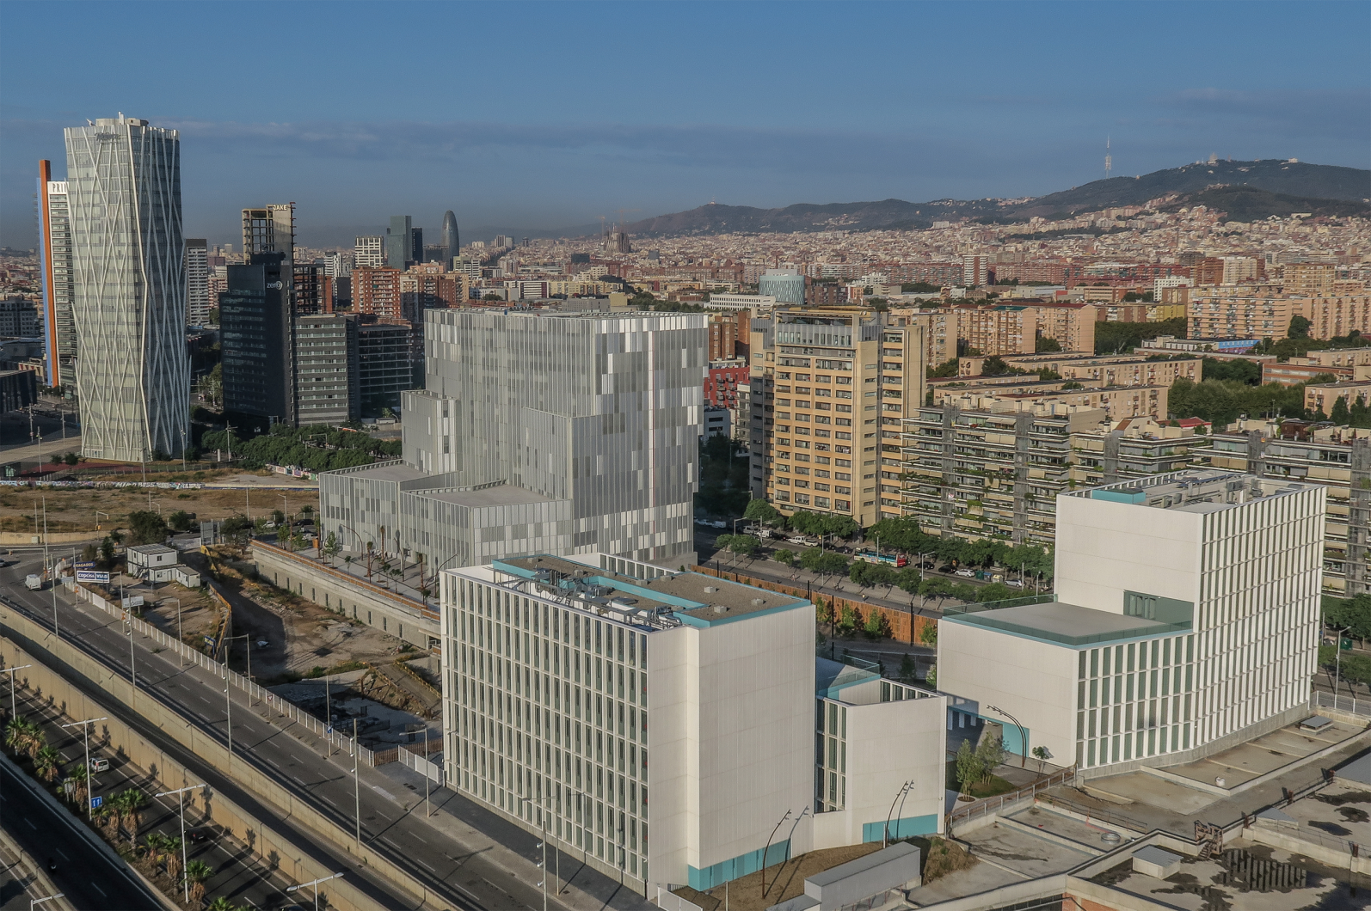
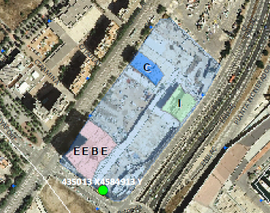
1. ¿QUÈ ÉS UN PLA D’AUTOPROTECCIÓ?
Abast del Pla d’autoprotecció
Instal·lacions Campus Diagonal-Besòs. EEBE, Edifici C, Edifici I, àgora i zona exterior dins del perímetre del Campus.
EEBE
C
I

Slide 11
2. RISCOS DEL CENTRE
Quines situacions d’emergència poden existir?

Slide 12
2. RISCOS DEL CENTRE
Tipologia de riscos
Existeixen tres tipus de riscos que poden afectar a les instal·lacions del Campus Diagonal-Besòs: els riscos interns, riscos laborals i riscos externs.
Els riscos interns són aquells que són producte de la pròpia activitat que es du a terme a les instal·lacions, com ara bé poden ser incendis, explosions, amenaça de bomba, etc.
Els riscos laborals són aquells relacionats amb l’activitat exercida per part de les persones dins del lloc de treball.
Els riscos externs són aquells que tenen origen fora de les instal·lacions però que poden suposar una emergència per al centre.

Slide 13
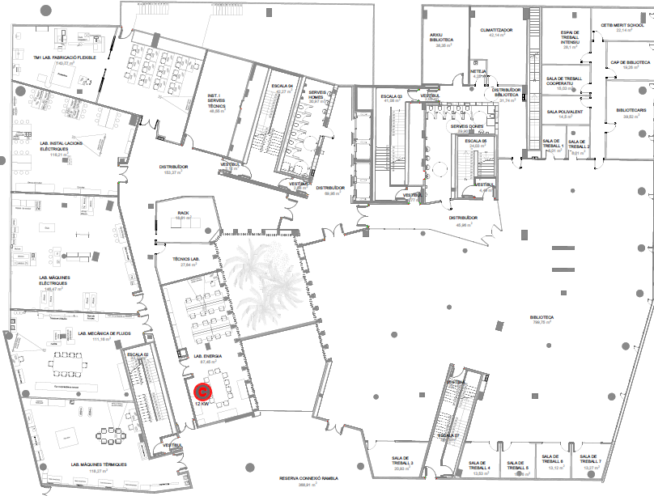
2. RISCOS DEL CENTRE
Zones de risc interns
EEBE (Planta soterrani 1): Caldera 12 kW de laboratori.

Slide 14
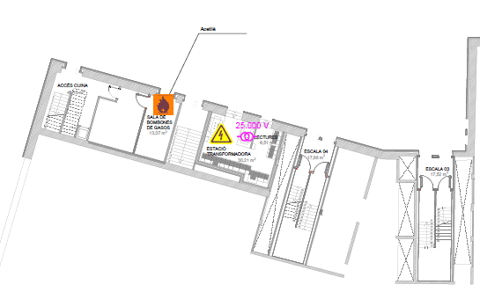
2. RISCOS DEL CENTRE
Zones de risc interns
EEBE (Planta carrer): Bombona d’acetilè. Estació transformadora.

Slide 15
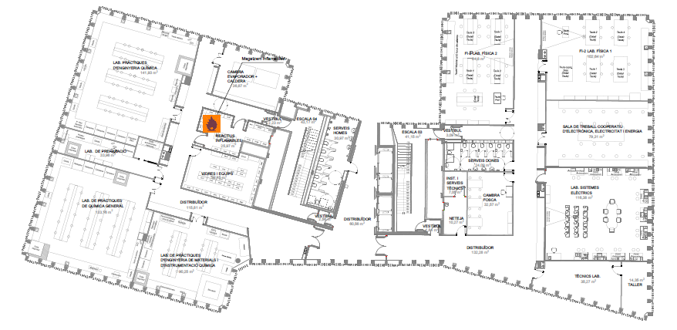
2. RISCOS DEL CENTRE
Zones de risc interns
EEBE (Planta 4): Laboratoris i magatzem de reactius inflamables

Slide 16
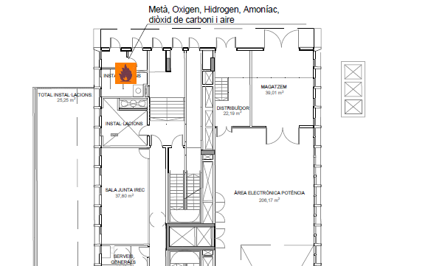
2. RISCOS DEL CENTRE
Zones de risc interns
Edifici C (Planta baixa): Bombones de metà, hidrogen i amoníac.

Slide 17
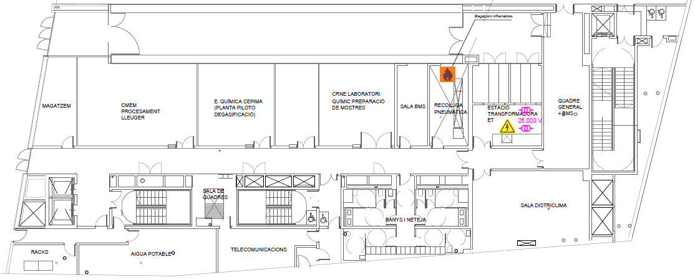
2. RISCOS DEL CENTRE
Zones de risc interns
Edifici I (Planta soterrani 1): Magatzem de substàncies inflamables. Estació transformadora.

Slide 18
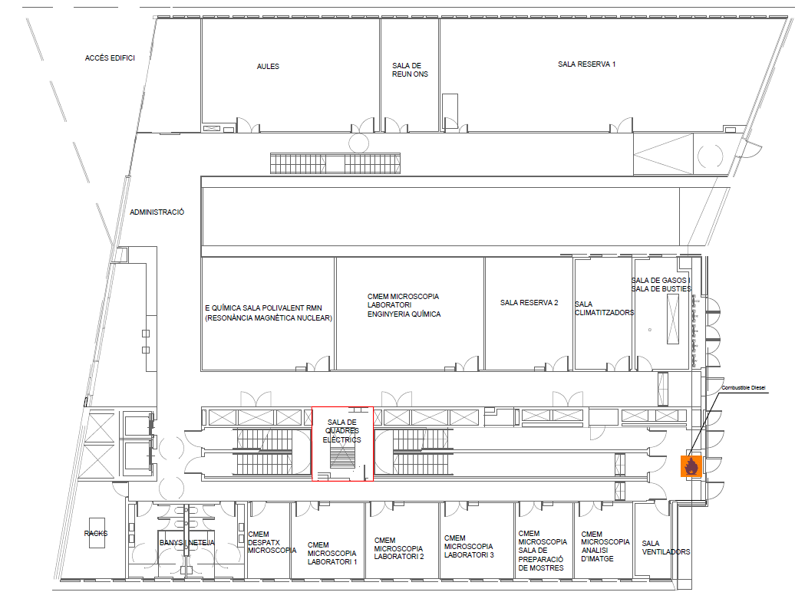
2. RISCOS DEL CENTRE
Zones de risc interns
Edifici I (Planta baixa): Dipòsit gasoil.

Slide 19
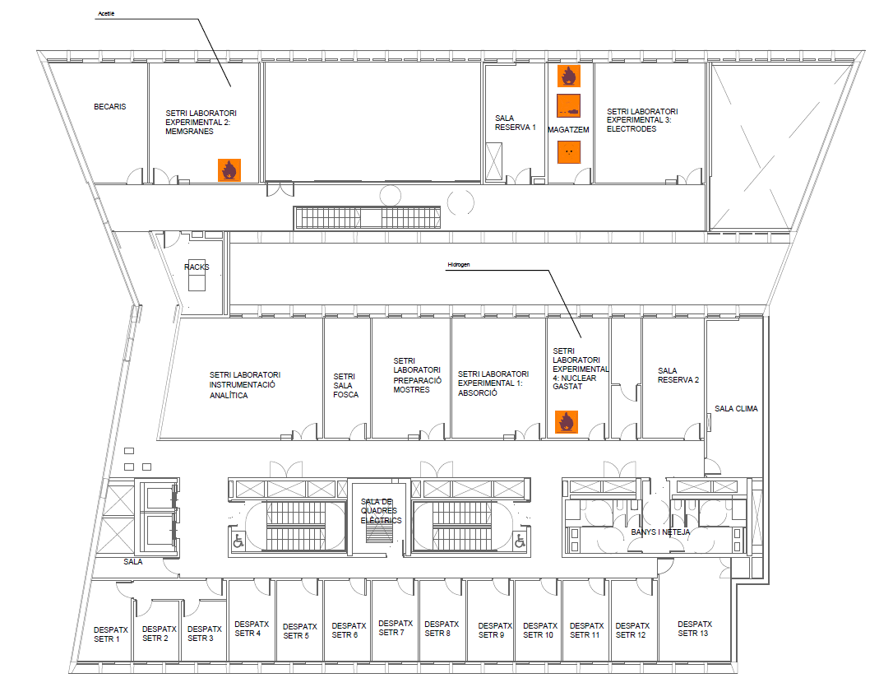
2. RISCOS DEL CENTRE
Zones de risc interns
Edifici I (Planta 3): Laboratoris experimentals. Bombones d’acetilè i hidrogen. Magatzem de substàncies inflamables.

Slide 20
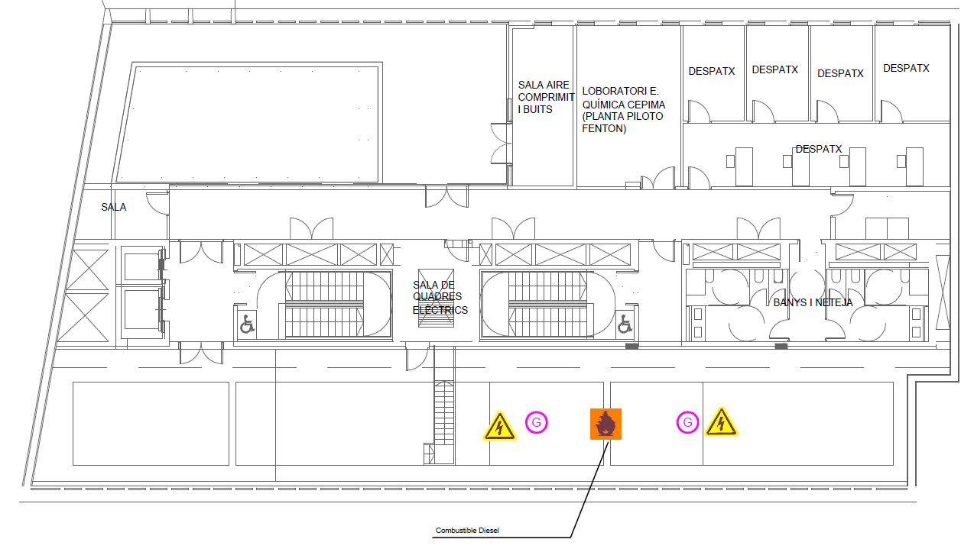
2. RISCOS DEL CENTRE
Zones de risc interns
Edifici I (Planta 6): Dipòsits combustible Dièsel per generadors.

Slide 21
2. RISCOS DEL CENTRE
Riscos externs
Tecnològics
Risc químic
Naturals
Risc radiològic
Risc sísmic
Nevades
Risc transport MMPP
Riscos externs

Slide 22
3. MESURES DE PREVENCIÓ D’EMERGÈNCIES
Què fer per reduir les possibles situacions de risc?

Slide 23
3. MESURES DE PREVENCIÓ D’EMERGÈNCIES
Quines mesures prendre?
Elèctriques
Verificar periòdicament l’estat de les instal·lacions
Evitar cablejat elèctric en zones humides
Evitar sobrecàrregues
Apagar els interruptors un cop s’abandoni la zona
Neteja
Procurar tenir els locals nets i ordenats
Recollida periòdica de les papereres
Mantenir els dipòsits d’escombraries ben tancats
Fumadors
Prohibit fumar en zones interiors
En cas de fumar a l’exterior, assegurar-se d’haver apagat correctament la cigarreta

Slide 24
3. MESURES DE PREVENCIÓ D’EMERGÈNCIES
Locals perillosos (magatzems, sales i locals on hi hagi productes inflamables)
No emmagatzemar productes combustibles amb altres de tipus abrasiu
No utilitzar aerosols prop d’una flama
Mantenir allunyats els materials combustibles de tota font de calor emmagatzemant-los en zones fresques
Col·locar dipòsits i conductes de recollida als magatzem amb productes inflamables
Disposar d’un dipòsit d’aigües excessivament contaminades, per tal de garantir que el medi ambient no es veurà afectat en cas de vessament de substàncies
En cas de ser tacats per alguna substància, utilitzar les dutxes rentaulls
Accions intencionades
Mantenir lliures els accessos, passadissos…
Generals
Mantenir visibles i accessibles els extintors, alarmes i indicacions de sortida, a més dels passadissos i escales d’evacuació
Comunicar les anomalies a un responsable d’emergències
Inspeccions tècniques reglamentàries i manteniment dels equips d’emergència, evacuació, de maniobres d’emergència.

Slide 25
4. CLASSIFICACIÓ DE LES EMERGÈNCIES
Com reconeixem la gravetat d’una situació?

Slide 26
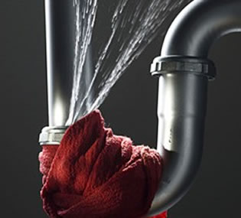
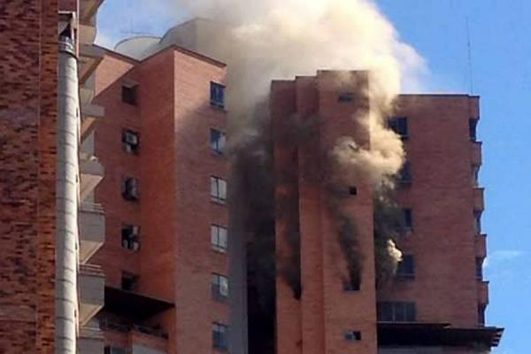
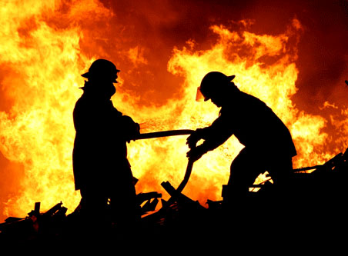
4. CLASSIFICACIÓ DE LES EMERGÈNCIES
Alerta
Situació accidental centrada en una secció que pot ser controlada pel personal present a la zona.
Emergència 1
Accident que requereix l’actuació dels equips especials del centre però no existeix evacuació ni confinament.
Emergència 2
Situació que requereix mitjans externs per a la seva solució i sempre que es requereixi l’evacuació o confinament.

Slide 27
5. MITJANS DISPONIBLES
De quins recursos disposem per fer front a les emergències?

Slide 28
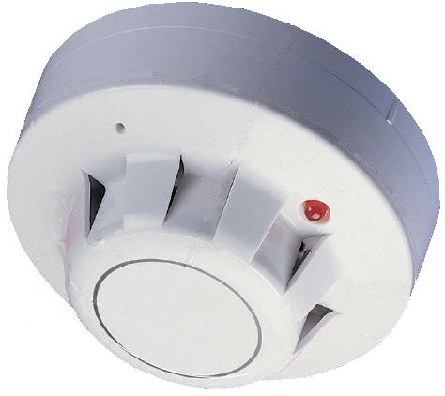
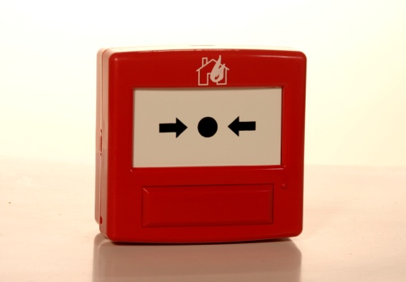
5. MITJANS DISPONIBLES
Per a fer front a una emergència, el Campus Diagonal-Besòs disposa dels següents mitjans materials.
Elements per a la detecció i l’avís:
Sirenes
Polsador d’alarma
Detector de fum

Slide 29
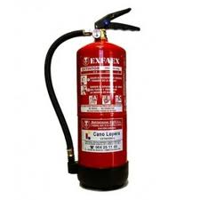
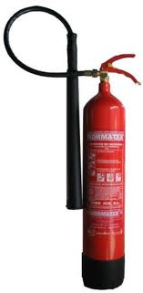
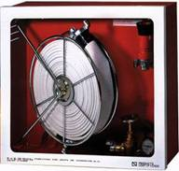
5. MITJANS DISPONIBLES
Elements d’extinció contra incendis accessibles per als usuaris:
Extintor de pols
Boques d’Incendi Equipades (BIE) 45 mm. Només per a equips formats
Extintor de CO2
Per a focs elèctrics

Slide 30
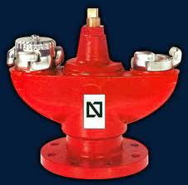
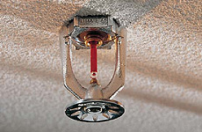
5. MITJANS DISPONIBLES
Elements d’extinció contra incendis NO accessibles per als usuaris:
Hidrants
Ruixadors (extinció automàtica)

Slide 31
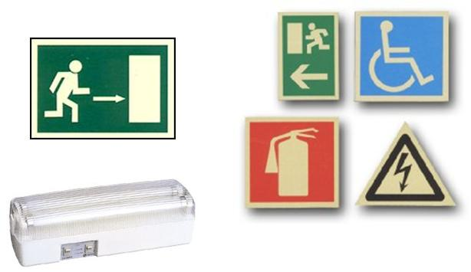
5. MITJANS DISPONIBLES
Senyalització d’emergències i portes tallafocs.
Cartells de senyalització i enllumenat d’emergència. Ens guien per a l’evacuació i ens alerten dels perills.
Portes tallafocs.
Permeten crear sectors d’incendi de manera que el foc no traspassi la zona durant uns minuts.

Slide 32
5. MITJANS DISPONIBLES
Organigrama d’emergència

Slide 33
6. DETECCIÓ DE L’Emergència i actuació
Com detectar i què fer davant d’una emergència?

Slide 34
6. DETECCIÓ DE L’EMERGÈNCIA I ACTUACIÓ
FASE D’ALERTA
Es rep avís a la central d’alarma contra incendi
USUARI
Detecta visualment una possible emergència
RESPONSABLE CCAC
Truca al 93 413 74 00 i/o prem polsador
Avisa a l’Equip de Primera Intervenció
Utilitza els extintors i extingeix l’incendi
EQUIP DE PRIMERA INTERVENCIÓ
Es desplaça al lloc de l’emergència
Verifica l’alarma
FALSA
VERDADERA
Ho comunica al CCAC
Intenta extingir l’incendi amb extintors
S’ha extingit
No s’ha extingit
FI DE L’EMERGÈNCIA
PASSAR A FASE D’EMERGÈNCIA 1

Slide 35
6. DETECCIÓ DE L’EMERGÈNCIA I ACTUACIÓ
FASE D’EMERGÈNCIA 1
EQUIP DE PRIMERA INTERVENCIÓ
RESPONSABLE CCAC
Comunica la situació al Responsable del CCAC
Avisa al Cap d’emergència i Cap d’intervenció
Truca al 112
CAP I EQUIP DE SEGONA INTERVENCIÓ
CAP D’EMERGÈNCIA
Reuneix a l’Equip de Segona Intervenció
Es comunica permanentment amb el Cap d’intervenció
Decideix si cal fer talls del subministrament elèctric, de gas,...
Defineix la tàctica a seguir per tal de fer efectiva l’extinció de l’incendi
Decideix si cal evacuar o no
NO EVACUACIÓ
EVACUACIÓ
Decideix si cal desplegar les Boques d’Incendi Equipades (BIEs)
Decideix si cal apartar algun volum o matèria propera a l’incendi per evitar la propagació
S’ha extingit l’incendi?
SI
NO
FI DE L’EMERGÈNCIA
PASSAR A FASE D’EMERGÈNCIA 2

Slide 36
6. DETECCIÓ DE L’EMERGÈNCIA I ACTUACIÓ
FASE D’EMERGÈNCIA 2
CAP D’EMERGÈNCIA
RESPONSABLE CCAC
Comunica la decisió d’evacuació al Responsable del CCAC
Activa la megafonia de l’edifici afectat
Es desplaça als altres edificis
Decideix si han d’evacuar els altres edificis
Prem polsador d’alarma i activa megafonia
NO EVACUACIÓ
EVACUACIÓ
CAP I EQUIP DE SEGONA INTERVENCIÓ
Premen els polsadors d’alarma
EQUIP D’EVACUACIÓ I CONFINAMENT
Es preparen per l’evacuació de les aules i plantes dirigint a tothom al punt de reunió
ENCARREGADA RECEPCIÓ AJUDES EXTERNES
Agafa els plànols dels edificis i es dirigeix a l’entrada de vehicles del recinte per a rebre les ajudes externes i explicar-los la situació per a que extingeixin l’incendi
FI DE L’EMERGÈNCIA

Slide 37
3. MESURES DE PREVENCIÓ D’EMERGÈNCIES
6. DETECCIÓ DE L’EMERGÈNCIA I ACTUACIÓ
Conducta correcta durant una emergència
Si és possible, desconnectar ordinadors i altres equips elèctrics.
Apagar llums.
Tancar portes (sempre comprovant que no quedi ningú).
Avisar a tothom.
Mantenir la calma.
No utilitzar els ascensors.
En cas de descobrir un incendi, valoreu, abans d’intentar extingir-lo amb un extintor, el següent:
El foc és petit i poc estès
Hi ha poc fum
La sortida està garantida
Realitzar les evacuacions de forma ordenada i sense crear pànic a la resta de persones, seguint les senyals d’evacuació i ajudant a tothom a evacuar.

Slide 38
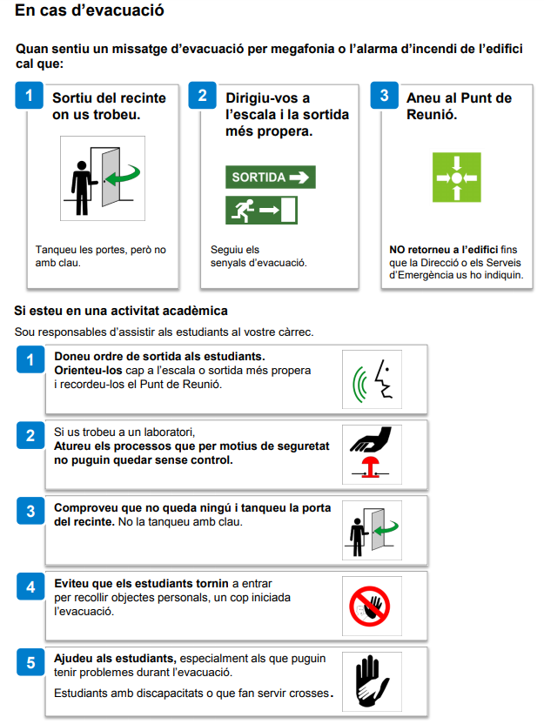
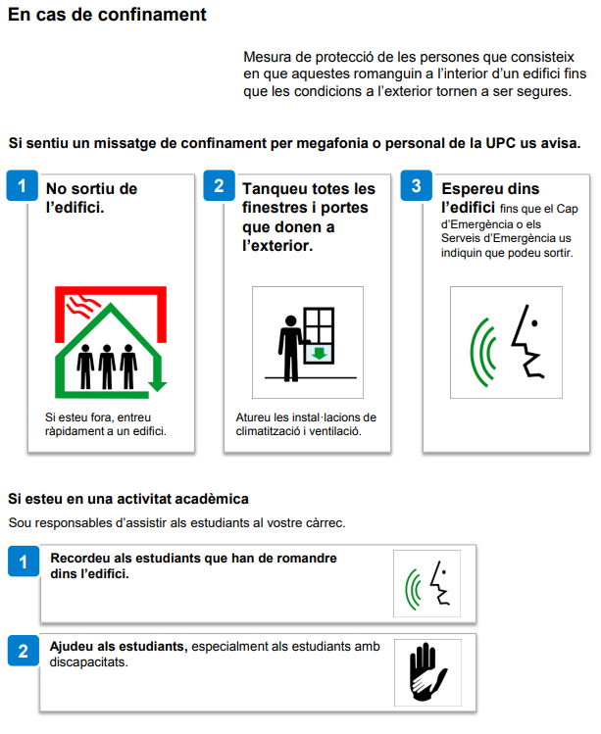
3. MESURES DE PREVENCIÓ D’EMERGÈNCIES
6. DETECCIÓ DE L’EMERGÈNCIA I ACTUACIÓ

Slide 39
7. CONSIGNES GENERALS D’ACTUACIÓ
Alguns consells que poden anar bé...

Slide 40
7. CONSIGNES GENERALS D’ACTUACIÓ
1. SI DESCOBREIXES UNA EMERGÈNCIA:
Dóna l’avís al CCAC: 659 725 544 i el 689 566 245 (Centre de Control 24h)
Graveu aquests telèfons al vostre mòbil
Si no tens un telèfon a prop, activa un polsador d’alarma

Slide 41
7. CONSIGNES GENERALS D’ACTUACIÓ
2. EN ESCOLTAR LA SENYAL D’ALARMA:
Deixa el que estiguis fent, no agafis res i segueix les instruccions del personal d’emergència.
Deixa el lloc de treball en les millors condicions de seguretat, sempre que sigui possible.
Surt d’una manera serena, ordenada però sense pausa. Si ets l’última persona en sortir d’una sala o planta, tanca les portes que vagis superant, ajudaràs a contenir l’incendi.
No obris mai portes calentes o per les que surti fum. Les portes properes a un incendi cremen i per tant, ves amb molta cura si n’has d’obrir una.
No actuïs pel teu compte. Només en cas de no haver personal dirigint l’evacuació, surt seguint els cartells de senyalització.

Slide 42
7. CONSIGNES GENERALS D’ACTUACIÓ
3. CONÈIXER LES VIES D’EVACUACIÓ I SORTIDES D’EMERGÈNCIA
Identificar-se amb els senyals d’emergència i d’evacuació.
No utilitzeu els ascensors com a sortides.
Sortir per les vies d’evacuació en fila i arran de la paret, deixant espai lliure per a que els equips de salvament i extinció tinguin accés a l’origen del sinistre.
El personal encarregat d’evacuar l’edifici, donarà la prioritat en evacuar el personal de la zona on s’hagi produït el sinistre.
No us deteniu a les portes de sortida i no torneu mai enrere

Slide 43
7. CONSIGNES GENERALS D’ACTUACIÓ
4. PENSAR EN ELS ALTRES
També has d’estar pendent de qui està a prop teu, una caiguda o la pèrdua d’ulleres poden deixar momentàniament incapacitada a una persona.
Si els Equips d’emergència et necessiten per alguna tasca d’auxili o suport a l’evacuació, posa’t a les seves odres i ajuda’ls si et veus capaç.

Slide 44
7. CONSIGNES GENERALS D’ACTUACIÓ
5. SI ESTÀS AÏLLAT A L’EDIFICI I LA RUTA D’EVACUACIÓ ESTÀ OBSTRUÏDA PEL FUM
Dirigeix-te a una sortida alternativa.
Mai intentis creuar el fum si no estàs completament segur d’arribar a la sortida.
Avanceu ajupits si us veieu envoltats pel fum.
L’aire proper al terra està més net i fresc.

Slide 45
7. CONSIGNES GENERALS D’ACTUACIÓ
6. SI LA SORTIDA ÉS MOLT PERILLOSA DEGUT AL FOC I AL FUM
Buscar una habitació amb finestra a l’exterior i tancar les portes.
Feu senyals des de la finestra als bombers. Si hi hagués telèfon a l’habitació, encara que hagin vist els vostres senyals, informeu de la situació exacta al:
Telèfon d’emergències

Slide 46
7. CONSIGNES GENERALS D’ACTUACIÓ
7. SI NO POTS ABANDONAR L’HABITACIÓ I S’OMPLE DE FUM
Tapar totes les escletxes per on entri el fum, si podeu amb alguna cosa mullada i feu senyals des de la finestra al grup de rescat.
Si és imprescindible, obriu una mica les finestres per a que entri aire fresc.
Precaució: les finestres obertes poden crear corrents d’aire que facin augmentar l’incendi.

Slide 47
7. CONSIGNES GENERALS D’ACTUACIÓ
8. UN COP A L’EXTERIOR
En sortir dels edficis no torneu mai enrere i dirigiu-vos a l’exterior del recinte.
Heu de dirigir-vos al punt de trobada exterior.
Agrupeu-vos amb qui estàveu abans de l’evacuació per a poder comprovar que no falti ningú.
Romangueu al punt de reunió fins que els bombers o el personal autoritzat us indiqui que el retorn és segur.

Slide 48
8. Primers auxilis
Com ajudem als accidentats?

Slide 49
8. PRIMERS AUXILIS
Els primers auxilis són l’atenció més immediata i provisional que es dóna a una persona accidentada o malalta abans de ser atesa en un centre sanitari o per professionals.
Davant d’una situació d’emergència de qualsevol tipus, és necessari seguir tres passos sense alterar l’ordre.
METODE PAS
P rotegir
A visar
S ocórrer

Slide 50
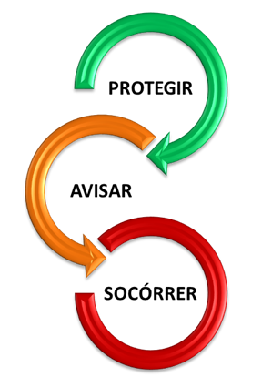
8. PRIMERS AUXILIS
MÈTODE PAS
Abans que res i per a evitar que es produeixi un nou accident, és primordial fer segura la zona de l’accident. La teva seguretat i la dels accidentats són sempre la prioritat.
Depenent de la gravetat de l’accident, hauràs de demanar ajuda ràpidament als serveis de socors: truca al telèfon d’emergències "112"
Un cop assegurada la zona i donat l’avís, ajuda als accidentats. Fes només allò del que estiguis segur. En ocasions, només unes paraules d’ànim seran suficients fins que arribi el personal preparat davant d’aquest tipus de situacions.

Slide 51
8. PRIMERS AUXILIS
QUÈ NO S’HA DE FER?
1 | Donar la nostra opinió sobre l’estat de salut al lesionat o als seus familiars.
2 | Deixar que s’apropin curiosos a la víctima (aïllarem el lloc si és possible)
3 | Substituir al metge
4 | Permetre que el lesionat es refredi
5 | Encegar-nos amb l’aparatositat de la sang o la ferida
6 | Moure o traslladar al lesionar EXCEPTE NECESSITAT IMPERIOSA
7 | Deixar que el lesionat s’assegui o s’aixequi
8 | Administrar aigua, cafè, o qualsevol altra cosa
9 | Administrar medicació

Slide 52
8. PRIMERS AUXILIS
PRINCIPIS GENERALS
1 | Conservar la calma.
2 | Evitar aglomeracions que puguin entorpir l’actuació del personal de primers auxilis. Saber imposar-se.
3
4 | No moure’s.
5 | Examinar al ferit.

Slide 53
8. PRIMERS AUXILIS
PRINCIPIS GENERALS
6 | Tranquil·litzar al ferit.
7 | Mantenir càlid al ferit.
8 | Avisar al personal sanitari.
9 | Trasllat adequat.
10 | No medicar.

Slide 54
9. EVACUACIÓ I PUNT DE TROBADA
A on ens hem de dirigir?

Slide 55
9. EVACUACIÓ I PUNT DE TROBADA
Existeixen diferents sortides, per a cada zona.
Objectiu: dirigir-se al punt de trobada.
MAI usar ascensor en cas d’emergència, SEMPRE evacuar per escales.
Un responsable ha de dirigir-se al punt de recepció de mitjans externs: entrada recinte carrer Sant Ramon de Penyafort.
Un cop a l’exterior, sortir del recinte per la sortida més segura, normalment la més allunyada de l’edifici sinistrat.
Quan ens desplacem per l’exterior, sempre utilitzar la vorera més allunyada respecte de l’edifici sinistrat.
No creuar el carrer Sant Ramon de Penyafort.

Slide 56
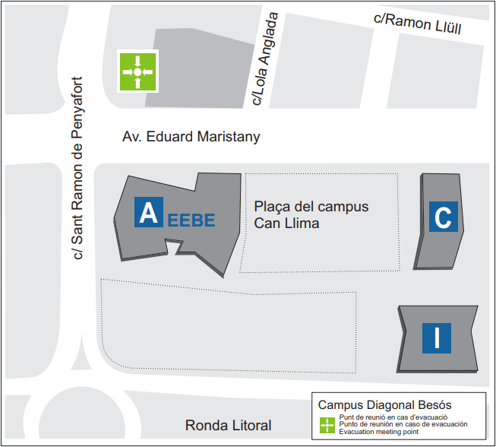
9. EVACUACIÓ I PUNT DE TROBADA

Slide 57
10. ZONES DE CONFINAMENT
On romandre en cas de tenir que confinar?

Slide 58
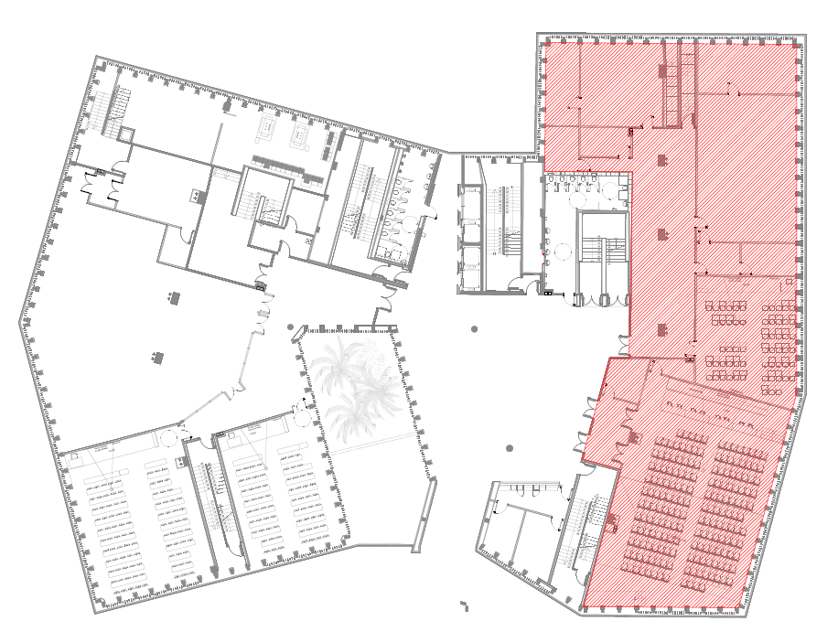
10. ZONES DE CONFINAMENT
En cas d’haver de confinar, dirigiu-vos a la zona de confinament de cada edifici en el que esteu, tancant portes, finestres i qualsevol element o conducte de ventilació.
Els llocs de confinament assignats per a cada edifici són els següents:
EEBE:
Planta baixa
Zona d’aules,
despatxos i
sala d’actes

Slide 59
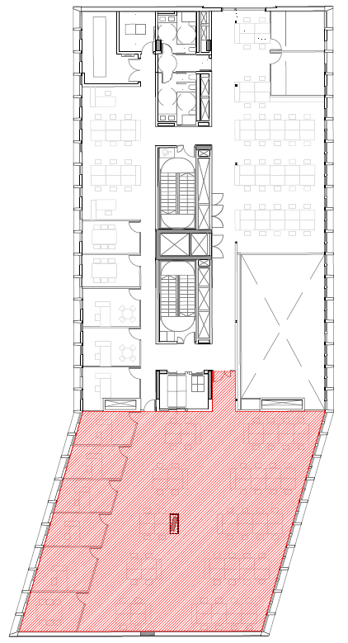
10. ZONES DE CONFINAMENT
En cas d’haver de confinar, dirigiu-vos a la zona de confinament de cada edifici en el que esteu, tancant portes, finestres i qualsevol element o conducte de ventilació.
Els llocs de confinament assignats per a cada edifici són els següents:
Edifici C:
Planta primera
Despatxos, sales i oficines indicades

Slide 60
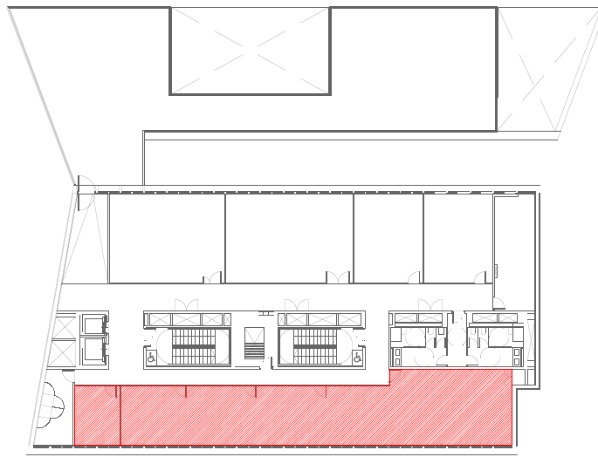
10. ZONES DE CONFINAMENT
En cas d’haver de confinar, dirigiu-vos a la zona de confinament de cada edifici en el que esteu, tancant portes, finestres i qualsevol element o conducte de ventilació.
Els llocs de confinament assignats per a cada edifici són els següents:
Edifici I:
Planta quarta
Administració

Slide 61
11. ÚS D’EXTINTORS
Com utilitzar-los?

Slide 62
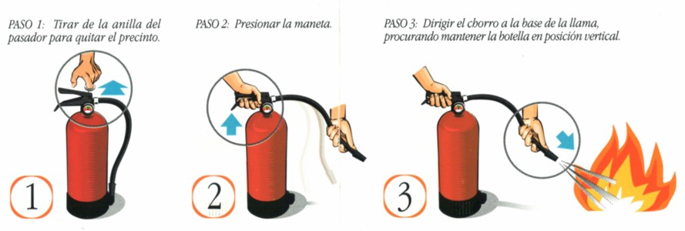
11. ÚS D’EXTINTORS
Serveixen per fer front a petits focs o per a intentar contenir un foc abans de l’ús de BIEs.

Slide 63
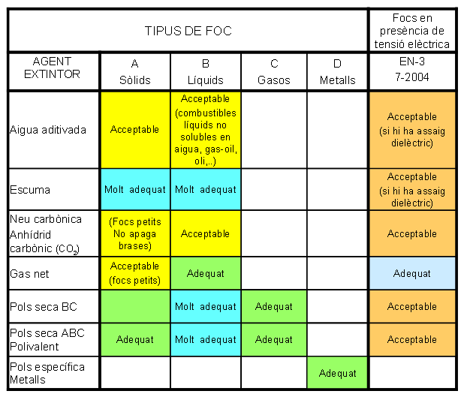
11. USO DE EXTINTORES

Slide 64
11. ÚS D’EXTINTORS

Slide 65
12. SIMULACRE
Com obtindrem una bona actuació en emergències?

Slide 66
12. SIMULACRE
El dia x de 2018 a les x hores es realitzarà un simulacre d’emergència.
L’escenari accidental serà un simulacre d’emergència a....

Slide 67
12. SIMULACRE
Els objectius del simulacre seran els següents:
Comprovar que la cadena d’avisos que s’han de realitzar en una emergència són coneguts pels treballadors i que es posa en marxa la cadena de comandament del PAU.
Comprovar que els treballadors saben quines son les seves actuacions a realitzar en cas d’incendi.
Comprovar que es disposa dels telèfons necessaris en cas d’emergència.
Comprovar el correcte funcionament dels recursos presents.
Anotar el temps de les actuacions.
Avaluar l’execució de les maniobres en cas d’emergència.

Slide 68
Gràcies per la vostra atenció

